Slide 1
Unity Intermediate Object Pooling
오브젝트 풀링

Slide 2
Object Pooling이란?
한번에 많은 게임오브젝트를 생성/파괴하는 것은 순간적으로 큰 성능 저하를 발생시킬 수 있습니다. 그래서 게임 실행 중에 생성/파괴하는 대신, 미리 필요한 만큼 생성해놓은 후에 SetActive()를 이용해 활성화/비활성화 하는 기법을 Object Pooling오브젝트 풀링이라고 합니다.
이는 사실 객체지향 프로그래밍에서도 가끔 사용되는 기법으로, 객체 생성과 관련이 있습니다. 단, 객체들이 계속 남아있어 메모리 사용량이 늘어납니다.

Slide 3
참고 영상
만약 영어가 가능하다면, 영어가 되지 않더라도 코드를 보고 이해할 수 있다면 굳이 이 ppt를 보지 않아도 Brackeys의 영상이 가장 유용합니다!
https://youtu.be/tdSmKaJvCoA

Slide 4
구현 방법
구현 방법은 Queue 자료구조와 비슷합니다. 게임을 시작하기 전에 원하는 만큼 게임 오브젝트를 생성한 후에, 배열(또는 List)에 그것을 담는 것이죠.
그 후, 게임 오브젝트들을 비활성화해서 전부 사용하지 않게 한 뒤, 오브젝트를 소환하고 싶을 때 유니티의 Instantiate()를 이용하는 것 대신 오브젝트 풀(배열)에서 비활성화(꺼내지않은)된 오브젝트를 가져오고, 활성화하는거죠.
그리고 사용이 끝나고 삭제를 할 때는 Destroy()를 이용하는 대신 다시 비활성화를 해주면 생각보다 간단하게 만들어집니다.

Slide 5
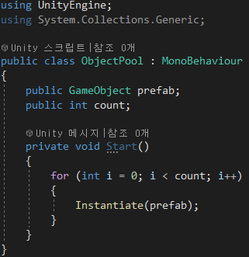
코드 - 01
하지만 이론으로만 들으면 잘 이해가 되지 않으니 직접 코드를 작성하며 실습해보도록 합시다. 일단 원하는 만큼 게임 오브젝트를 생성하는 코드를 작성해보죠.

Slide 6
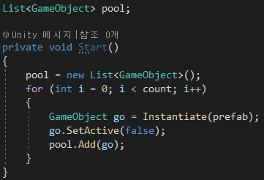
코드 - 02
일정 값 이상으로 넘어가면 실행할때까지 렉이 걸리는 게 보입니다. 그래서 대부분 게임의 로딩시간에 생성하죠. 하지만 우리는 로딩까지 구현하지는 않고, 오브젝트 풀링이라는 기능만 구현할거에요!
다음으로는 생성한 오브젝트들을 비활성화 하고, 전부 리스트에 집어넣어줍시다.

Slide 7
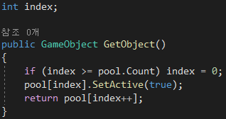
코드 - 03
이제 오브젝트 풀에서 꺼내는 메서드만 제작하면 기본적인 형태는 끝이 납니다.
다른 스크립트에서 오브젝트를 생성하고 싶을때 이 오브젝트 풀의 GetObject()만 호출하면 되는데, 한가지 문제가 있습니다.
현재 코드대로는 만약 처음에 설정해둔 count 값보다 더 많은 오브젝트를 꺼내려 할 때 이미 꺼내진 오브젝트를 사용하게 된다는 점인데요, 이를 개선하기 위해 만약 사용할 수 있는 오브젝트가 없으면 크기를 1.5배로 늘리는 코드를 작성할 겁니다.

Slide 8
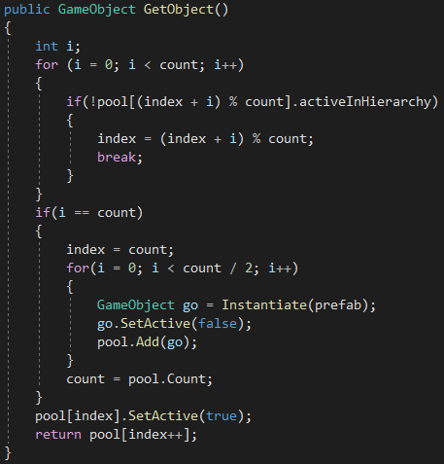
코드 - 04
activeInHierarchy는 GameObject
클래스에 있는 프로퍼티로, Scene에서
활성화 되어있는지를 확인합니다.
마지막 index 위치부터 끝까지 반복
해서 만약 찾았다면 break를, 찾지
못했다면(i가 count라면) 원래 크기 / 2
만큼 pool 리스트에 추가해 주고, 추가
된 부분의 첫번째 위치를 반환합니다.
코드를 잘 보고 이해해보세요!

Slide 9
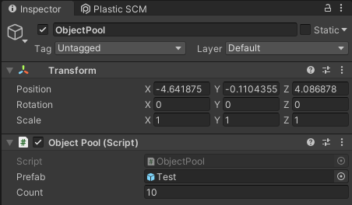
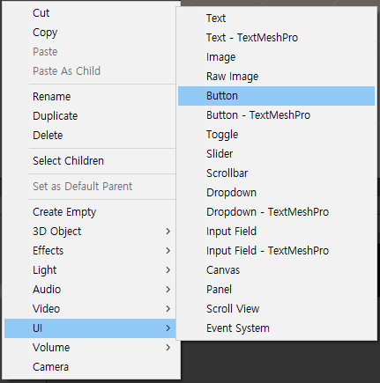

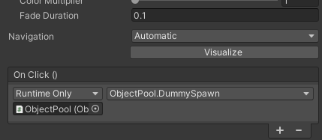
코드 실행
저같은 경우 UI - Button으로 버튼을 추가하고, ObjectPool 코드에
DummySpawn() 이라는 void 메서드를 추가하고, ObjectPool 스크립트
를 빈 게임오브젝트에 넣어둔 후에 해당 게임 오브젝트를 아까 추가한 Button 오브젝트의 Button 컴포넌트의 OnClick() 에 ObjectPool
스크립트를 추가한 게임 오브젝트를 넣어주고,
해당 게임오브젝트들이 가진 컴포넌트중 ObjectPool의
DummySpawn()을 호출하도록 하였습니다.
버튼을 클릭하면 특정 메서드가 호출하게 하는 법을 잘 모르겠다면,
저한테(마지막 장에 카톡이 있습니다) 질문해 주시거나, 인터넷을
이용하여 한번 찾아보시길 바랍니다.

Slide 10
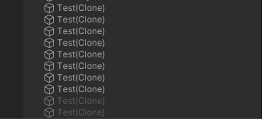
코드 실행
실행하고 버튼을 눌러보면, 누를 때마다 Hierarchy의 오브젝트들이 활성화되고, 전부 활성화되면 새로 늘어나는 것을 보실 수 있습니다.
혹시 생성이 되지 않는다면 ObjectPool 스크립트에 생성할 오브젝트를 등록하지 않았는지 확인해보세요!

Slide 11
감사합니다
질문사항은
카카오톡: sigening
디스코드: Sigening#6088
으로 해주시길 바랍니다!
아래 GitHub 링크는 위와 거의 동일하지만 Dictionary를 이용해서 하나의 스크립트에서 여러 개의 Pool을 사용하도록 만든 코드입니다.
GitHub - Open-Caduceus/Unity-objectpooling

